Slide 1

2020

Slide 2
Sujet de qualification des classes de 3e et 2de
(20 questions)

Slide 3
Bonne chance à tous !
A vos stylos,
Prêts,
Partez!
Appuyer sur Entrée pour démarrer le questionnaire minuté

Slide 4
1.
15 secondes
– 27 + 9

Slide 5
2.
15 secondes
9 × 15

Slide 6
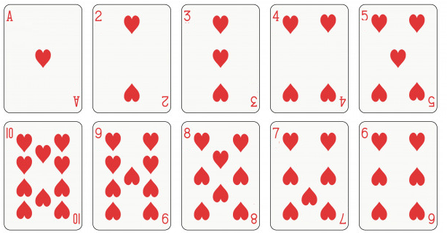
3.
30 secondes
Combien de cœurs dans cette image ?

Slide 7
30 secondes
4.
Parmi ces 10 cartes, on en tire une au hasard.
Quelle est la probabilité de :
« tirer un multiple de 2 ou de 3» ?

Slide 8
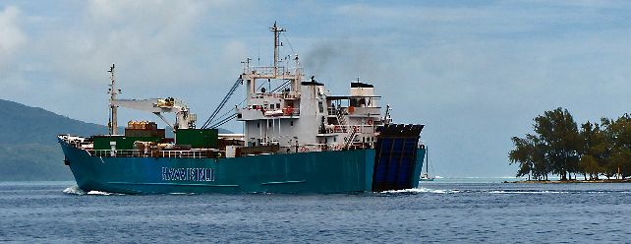
5.
30 secondes
Un navire quitte Papeete à 19h40
et arrive à Uturoa à 5h25.
Combien de temps a duré la traversée ?

Slide 9
6.
20 secondes
2020 × 0,5 = ?

Slide 10
7.
30 secondes
Un carré a un périmètre de 44 cm,
Quelle est son aire ?

Slide 11

10 secondes
8.
$$\sqrt{121}$$
= ?

Slide 12
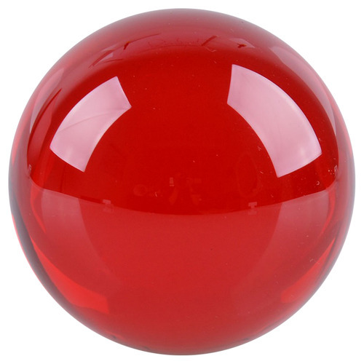
9.
30 secondes
Une sphère de rayon r a une aire de 4πr².
En prenant π = 3,14
Calculer l’aire d’une sphère de rayon 5 cm :
4× 3,14 ×5²

Slide 13
10.
20 secondes
20% de 2400

Slide 14
11.
25 secondes
Un tiers de 360

Slide 15
20 secondes
12.
1001×2,02 – 2,02

Slide 16
30 secondes
13.
Entre Papeete et Moorea, un ferry parcourt 18 km en 30 min.
Quelle est sa vitesse moyenne ?

Slide 17
15 secondes
14.
4,16 divisé par 2

Slide 18
15.
20 secondes
Combien vaut x² + 2x
quand x vaut 6 ?

Slide 19
16.
20 secondes
1,5 × 2020 ?

Slide 20
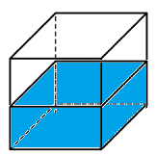
17.
20 secondes
Combien de litres
dans 0,4 m³ ?

Slide 21
18.
20 secondes
Après 2h25min de parcours, un va’a est arrivé à 9h10.
A quelle heure est-il parti ?

Slide 22
19.
20 secondes
2 020 divisé par 0,1

Slide 23
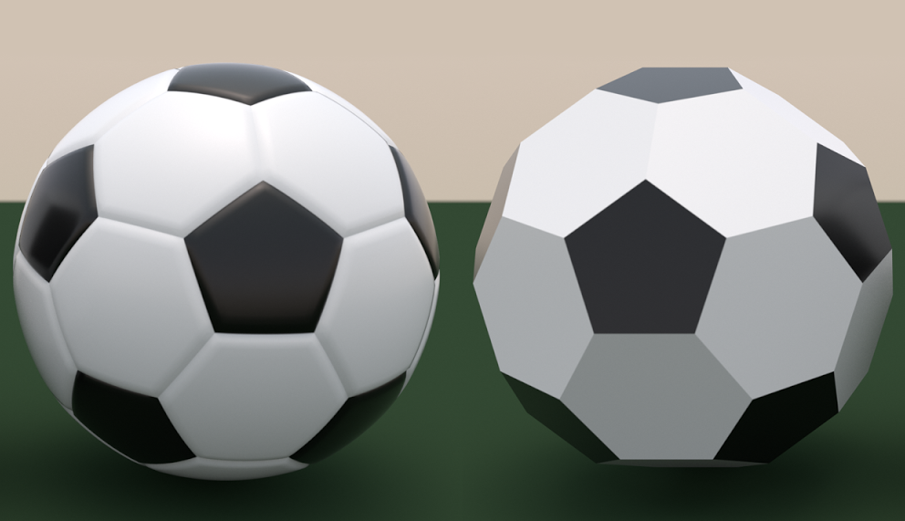
20.
60 secondes
Un icosaèdre tronqué est un solide constitué de 12 pentagones et 20 hexagones. Combien a-t-il d’arêtes ?

Slide 24
L’équipe
vous remercie et vous souhaite une bonne fin de journée.

